Slide 1
实验3：
数码显示管和加法器实验
实验目的
  掌握数码显示管的工作方式
  学习使用门电路组成半加器和全加器
  掌握集成全加器的逻辑功能
主要实验设备
  TD-DS实验系统
  74LS00 - 2输入端四与非门
  74LS86 - 2输入端四异或门
  74LS47 BCD - 7段译码器/驱动器
  74LS83 - 4位二进制全加器

Slide 2

译码器的分类
上节课所学的译码器一般被称为变量译码
还有一种显示译码，用来将一组二进制编码转换成对应的数码管显示，7段码是比较常见的数码管类型
此类译码器型号有74LS47（共阳），74LS48（共阴），CC4511（共阴）等，本实验箱采用74LS47芯片（固定）
  共阴极：是把所有led的阴极连接到共同COM端，而每个led的阳极分别为a、b、c、d、e、f、g及dp（小数点）显示亮度低，能耗低。
  共阳极：将公共极COM接到+5V，当某一字段发光二极管的阴极为低电平时，相应字段就点亮，当某一字段的阴极为高电平时，相应字段就不亮。显示亮度高，耗电高，耐用性较差。

Slide 3

数码显示管（7段码）
a
7段数码管是通过对其不同的管脚输入相应的电平，使其发光亮显，从而显示出数字的器件。
除常见的7段数码管外，还有其他具有斜向笔划的更多段的显示器。如：15段码米字管
由于点阵显示器（Dot-matrix）的应用，这些“多划管”已基本上被后者取代。（成本、制造工艺、性价比等因素）
f
b
g
e
c
dp
d

Slide 4
BCD码（ Binary-Coded Decimal ）
把十进制数的每一位分别写成二进制形式的编码
在计算机中使用BCD格式可以保存数值的精确度，又可免去使计算机作浮点运算时所耗费的时间，也用于简化对使用十进制数字的设备（比如时钟和计时器）的处理。
8421编码是最常用的一种BCD码，是一种有权码
使用四位二进制数表示一位十进制数，从左到右每一位对应的权分别是2³、2²、2¹、2⁰（8421）
例：1975（D）=0001 1001 0111 0101（BCD）
用四位二进制表示一位十进制，会多出6种状态（1010~1111），通常被称为非法码
注意BCD码和十六进制的区别

Slide 5
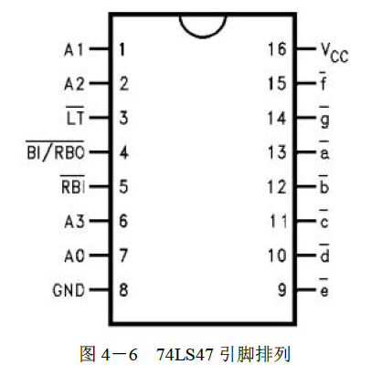
实验内容1：
74LS47 BCD 码-七段译码器功能验证
A3、A2、A1、A0 — BCD 码输入端
a、b、c、d、e、f、g — 译码输出端，输出“0”有效，用来驱动共阳极LED 数码管（本实验箱内部已连接好）

Slide 6
74LS47 控制引脚说明
3号引脚 LT 试灯输入
  是为了检查数码管各段是否能正常发光而设置的。当LT =0 时，无论输入A3 ，A2 ，A1 ，A0 为何种状态，译码器输出均为低电平，若驱动的数码管正常则显示8；
5号引脚 RBI 灭零输入
  是为使不希望显示的0 熄灭而设定的。当A3= A2 =A1 =A0=0时，本应显示0，但是在RBI =0 作用下，使译码器输出全1。其结果和加入灭灯信号的结果一样，将0 熄灭；
4号引脚 BI 灭灯输入
  是为控制多位数码显示的灭灯所设置的。BI =0 时。不论LT 和输入A3 ，A2 ，A1，A0 为何种状态，译码器输出均为高电平，使共阳极7 段数码管熄灭。
4号引脚 RBO 灭零输出
  和灭灯输入BI 共用一端，两者配合使用，可以实现多位数码显示的灭零控制。

Slide 7
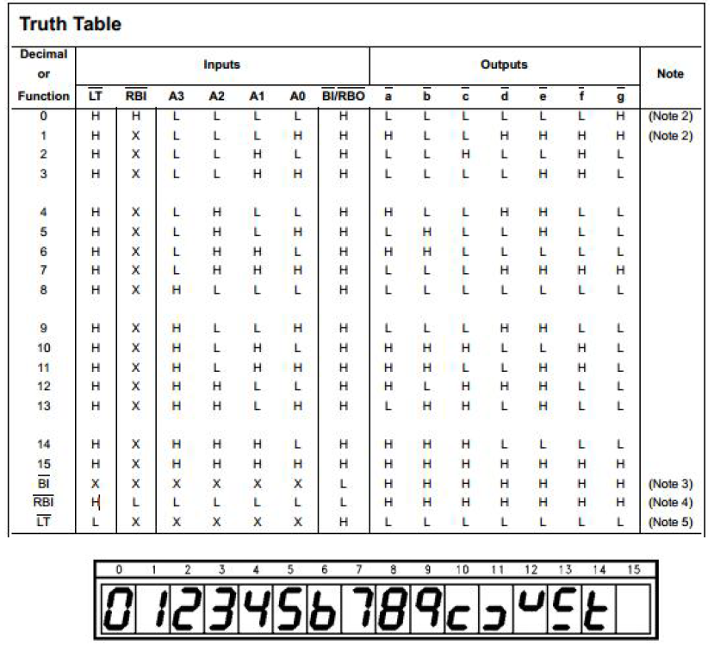
74LS47逻辑功能表和显示图形

Slide 8
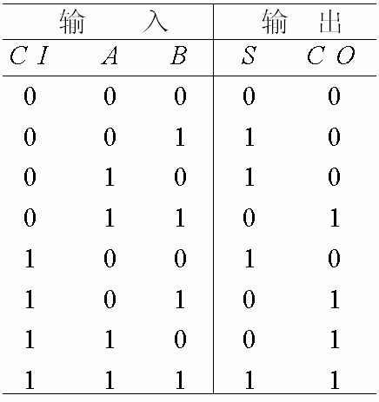
半加器
两个1位二进制数相加，求和及进位的逻辑电路
  不考虑来自低位的进位
半加器逻辑功能表及逻辑表达式
S = AB + AB
C = AB
异或
与

Slide 9
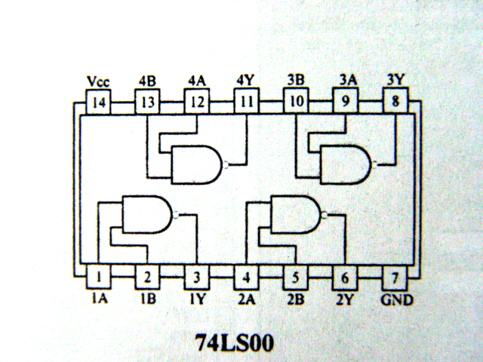
用门电路实现半加器
异或门 / 与非门
A
=1
S
B
&
&
CO
进位

Slide 10
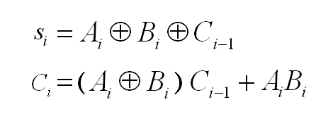
全加器
两个1位二进制数进行相加，并考虑来自低位的进位，求和及进位的逻辑电路
  相当于三个1位二进制数相加
全加器逻辑表达式
反演律（德·摩根定律）
非(P 且 Q)=(非 P)或(非 Q)
非(P 或 Q)=(非 P)且(非 Q)
Notes:
德摩根定律（反演律）

Slide 11
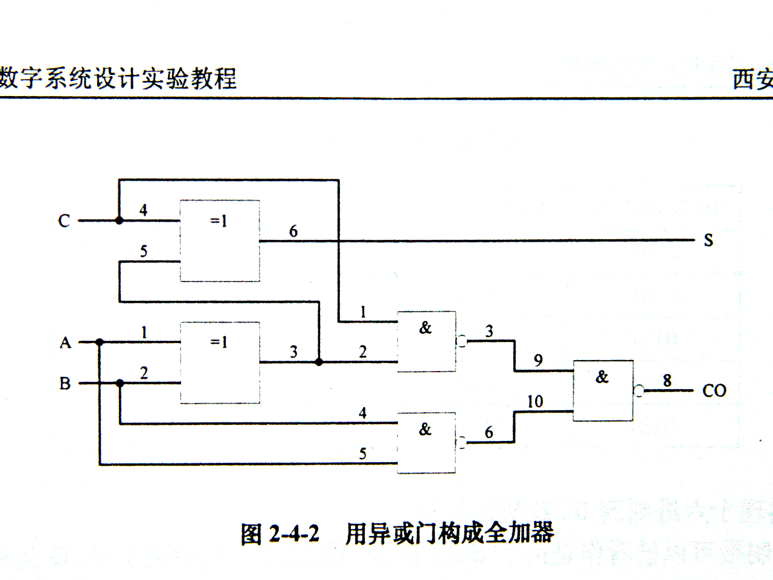


用门电路实现全加器
异或门 / 与非门
·
进位

Slide 12


全加器逻辑功能表

Slide 13
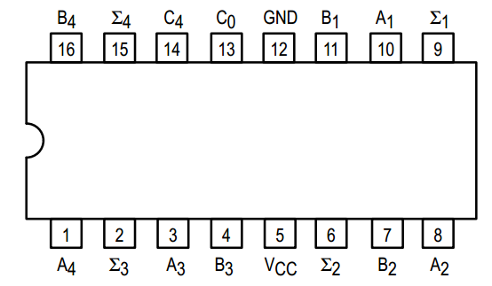
74LS83
集成4位二进制加法器（超前进位）
接地
进位输出
进位输入
接+5V电压

Slide 14
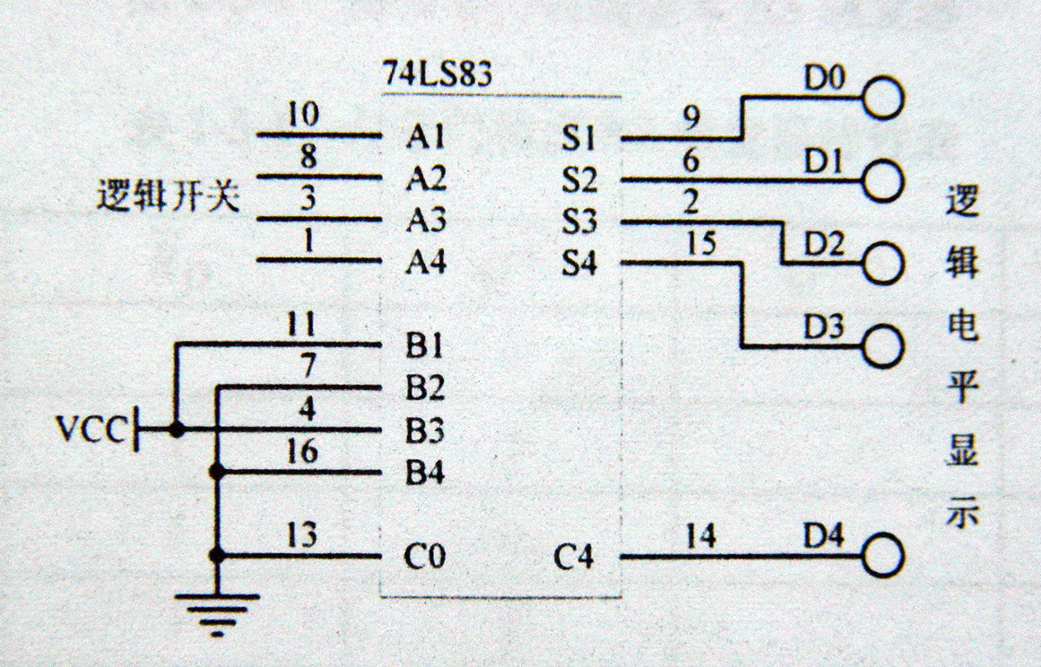
74LS83 功能验证
实验引脚接线 示意图
设定 B=1010，验证运算结果，A任选5个数值，自行设计逻辑功能表
示例电路：

Slide 15
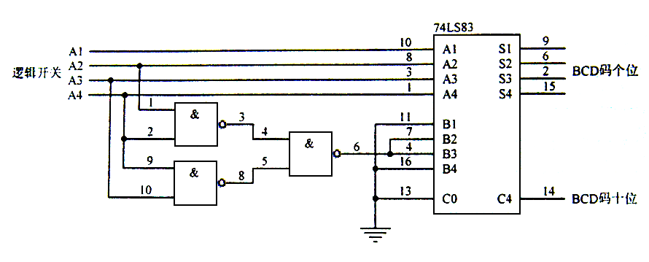
用74LS83实现
十六进制到BCD码的转换
加法器 / 与非门
分别接右边数码管 A~D孔，注意高位在左边
14脚接左边数码管A孔，
另外B~D孔接地

Slide 16
数码显示管和加法器实验
实验报告要点
  数码显示管（七段码）示意图
  74LS47 芯片逻辑功能表及输出显示图形（16种全）
  门电路构成半加器的逻辑原理图、表达式和功能表
  门电路构成全加器的逻辑原理图、表达式和功能表
  74LS83芯片的逻辑功能验证（设定B输入为1010，A任取5组）
  用74LS83芯片实现十六进制到BCD码转换的接线示意图，并简要阐述电路原理
  实验小结
  注意：画图时采用国际标准符号

